Slide 1
Doa Penjagaan Misi
Allah Bapa Surgawi yang mulia, terima kasih untuk menyediakan Rumah Misi di Sibu sebagai tempat tinggal dan rehat bagi para misionari yang kembali dari ladang misi, serta bagi pengarah sepenuh masa Lembaga Misi. Sekarang, Rumah Misi yang sudah lama perlu dibina semula. Kami mohon Tuhan memimpin
1/3

Slide 2
Doa Penjagaan Misi
pasukan arkitek, jurutera dan juruukur bahan yang terlibat dalam projek ini agar mereka bekerjasama dengan satu hati. Kami mohon Tuhan juga memberkati proses dokumen disampaikan kepada pihak berkuasa supaya diluluskan, dan penawaran akan dilakukan pada bulan Januari tahun 2026, pembinaan akan
2/3

Slide 3
Doa Penjagaan Misi
bermula pada Februari dan projek akan selesai pada bulan Oktober, untuk kemuliaan Tuhan! Dalam nama Tuhan Yesus Kristus, Amin.
3/3

Slide 4
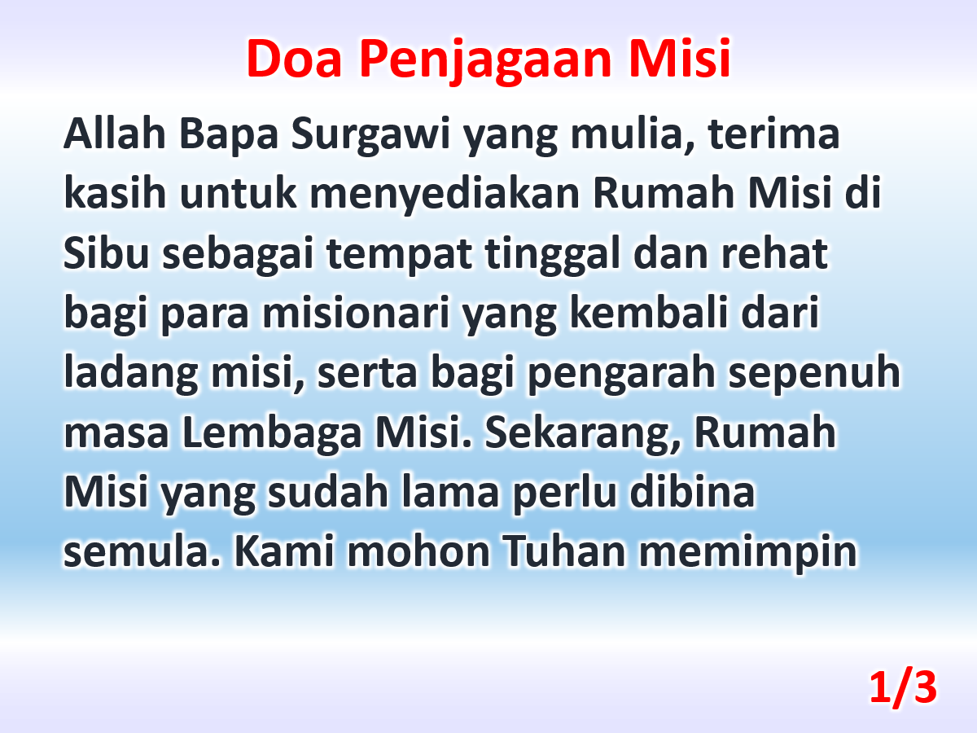

Slide 5
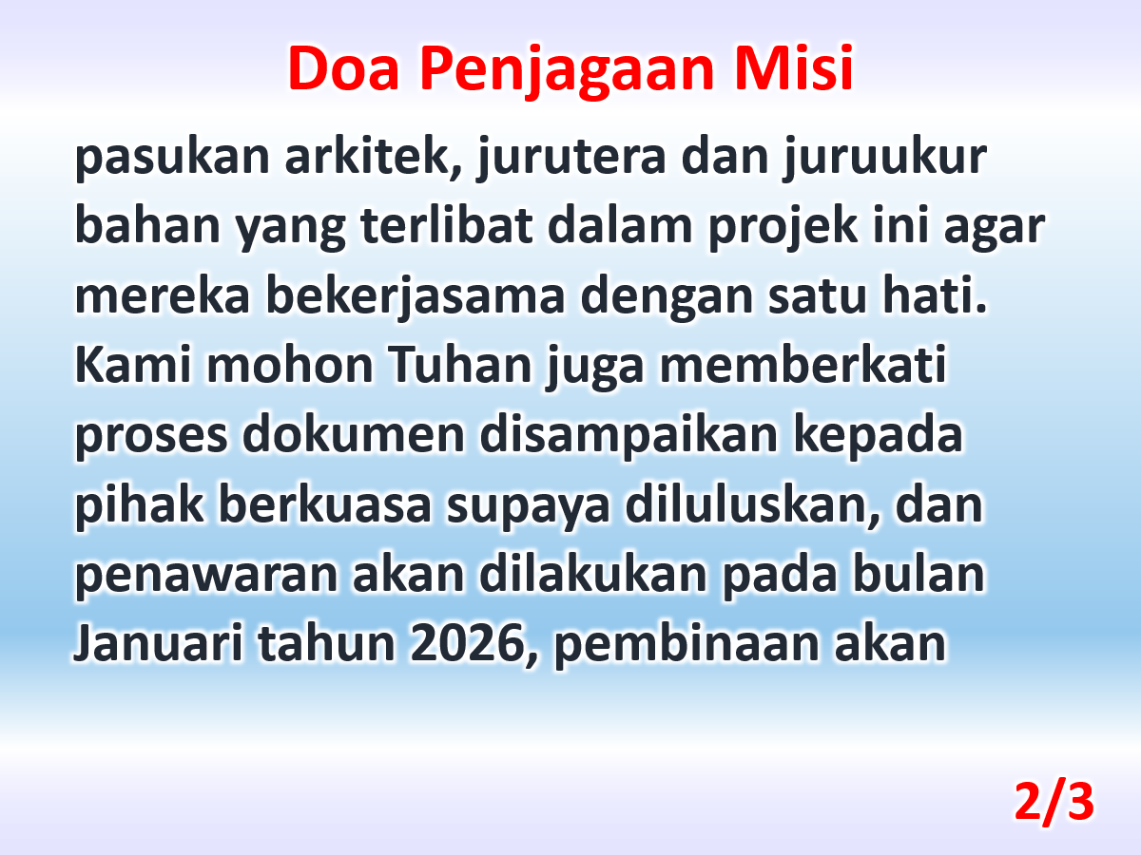

Slide 6
